Slide 1

Et l’Homme créa les données à son image
Synthetic Data

Slide 2

Hello HELIOS !
- M. Sc. Otis MOAMPANDJ
Computer Science Engineer (ISDS)
Young Officer
Certified NSE, Cyberdiplomacy (UNADER)
- Research Interests:
• Deep Learning
• Big Data Analytics
• Information Retrieval
• Cybersecurity
- Room: Situation Room PC HELIOS
eMail: moampandjotis@heliosc4i.cm

Slide 3
Idée Maitresse
Les données synthétiques constituent une réponse stratégique aux limites des données réelles, permettant d’entraîner, de tester et de valider des systèmes d’intelligence artificielle de manière sécurisée, éthique et scalable, tout en préservant la confidentialité et en enrichissant la diversité des jeux de données (datasets).

Slide 4
Overview of Presentation
1. Introduction
2. Motivations et Enjeux
Méthodes de génération
Applications concrètes
Limites et Perspectives
Cas Pratique

Slide 5
Overview of Presentation
1. Introduction
2. Motivations et Enjeux
Méthodes de génération
Applications concrètes
Limites et Perspectives
Cas Pratique

Slide 6
1. Introduction
Qu’est ce que les données synthétiques ?
Les données synthétiques sont des informations générées artificiellement qui imitent les données du monde réel en termes de structure et de propriétés statistiques, mais qui ne correspondent pas à des entités réelles. Créées de manière algorithmique, elles sont utilisées comme substitut aux données réelles dans diverses applications.
Notes:
L’éloge de ces données de synthèse prisées par tous types d’organismes pour le faible coût nécessaire à leur génération, est souvent fait en raison du faible risque pour la vie privée des personnes qui y serait lié.

Slide 7
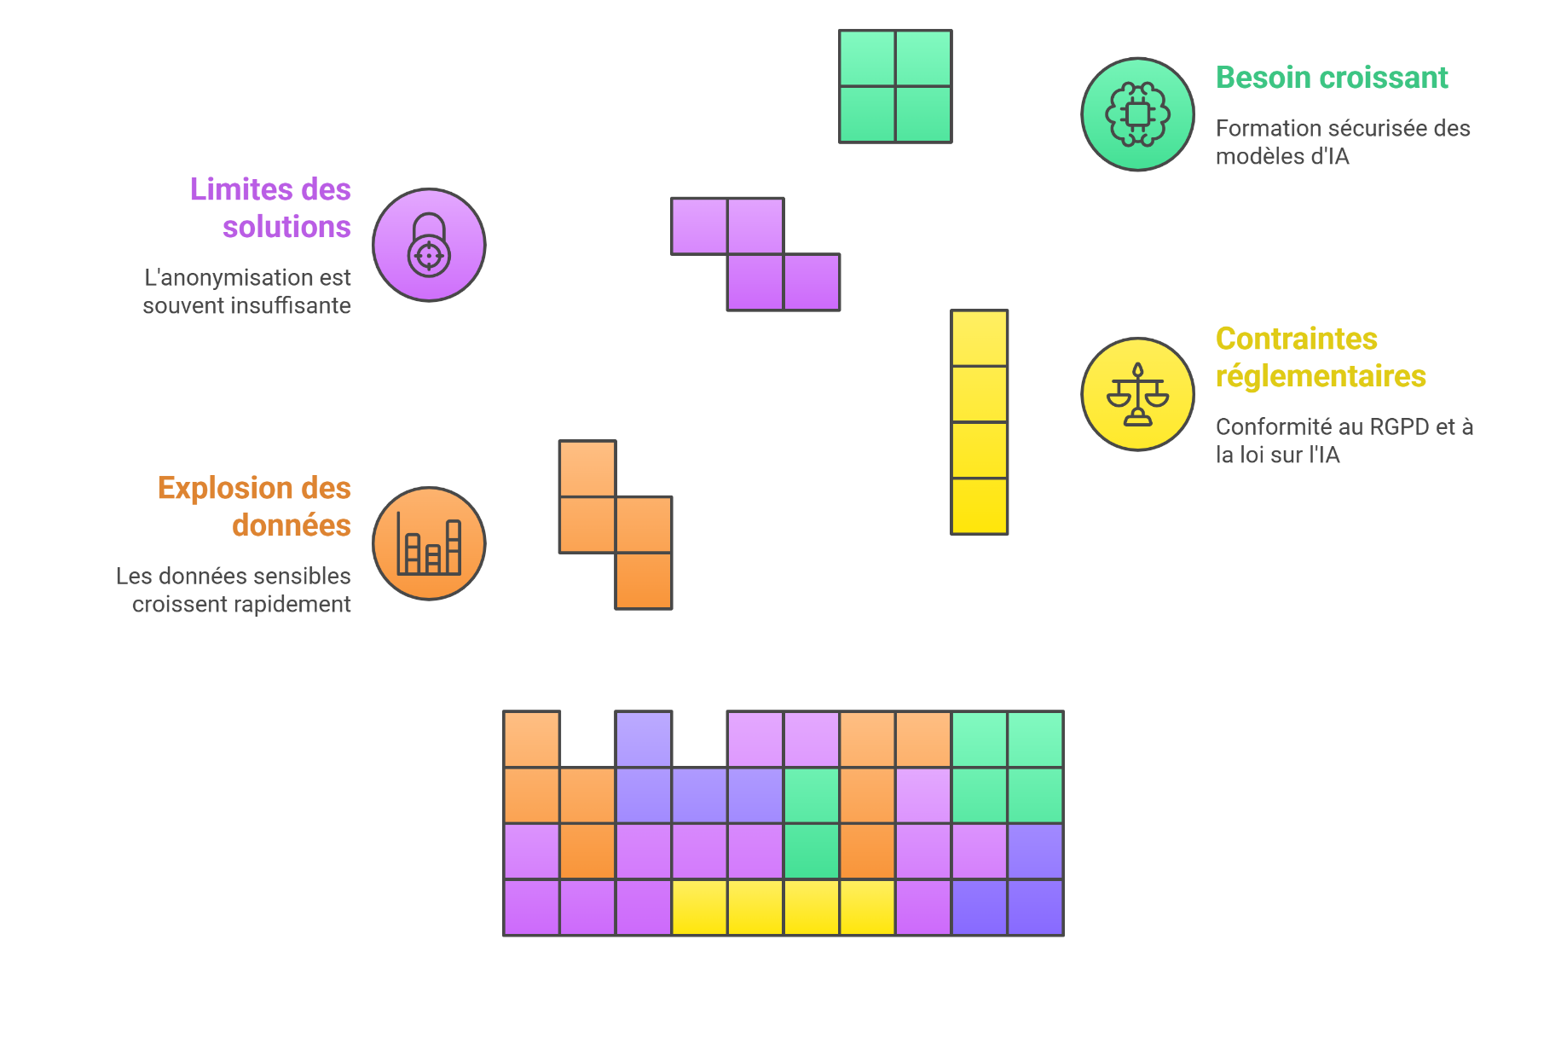
1. Introduction
Contexte général
Notes:
La partie Contexte met en avant les contraintes (explosion des données sensibles, limites des méthodes actuelles, cadre légal). La partie Importance insiste sur les opportunités (confidentialité, innovation, équité, valeur économique, sécurité).

Slide 8
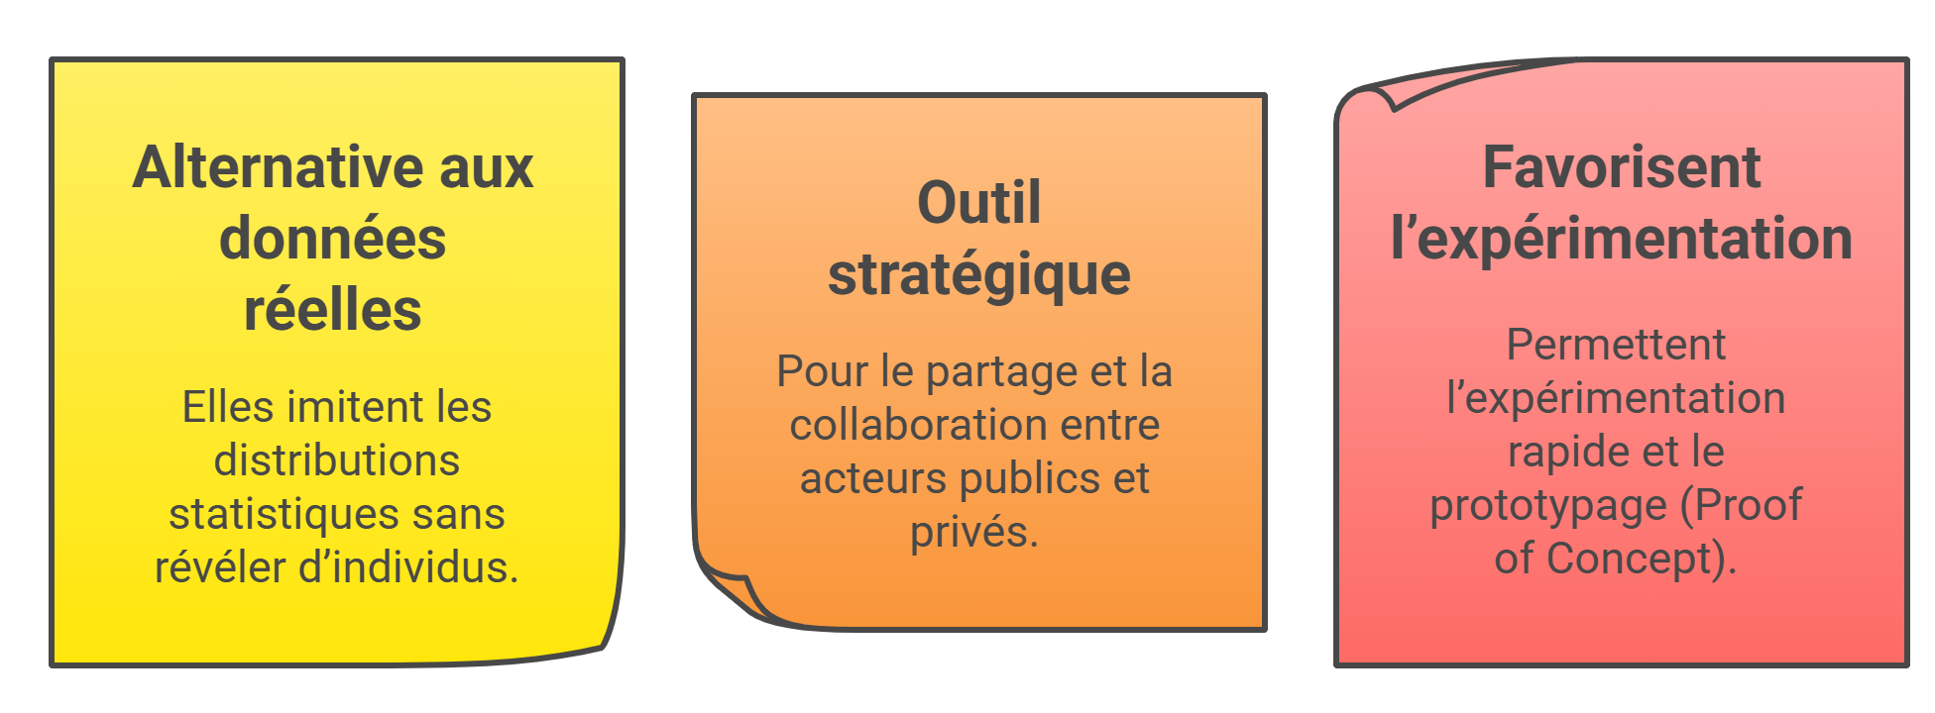
1. Introduction
Pourquoi les données synthétiques ?
Notes:
Les données synthétiques offrent plusieurs avantages, ce qui en fait une option intéressante pour les organisations et les chercheurs.
Son utilisation permet de relever divers défis dans les domaines de la science des données, de l'apprentissage automatique et du développement de logiciels.

Slide 9
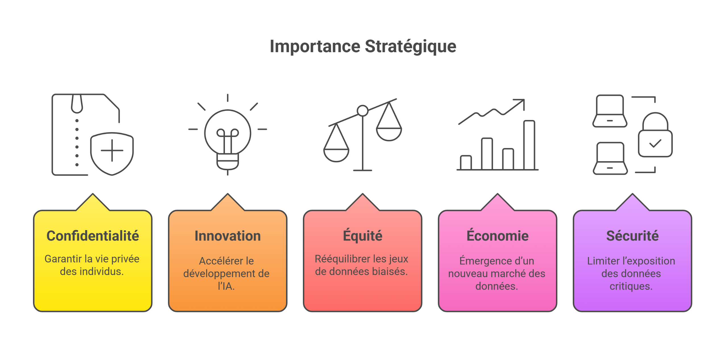
1. Introduction
Notes:
Importance stratégique
Confidentialité : garantir la vie privée des individus.
Innovation : permettre à la recherche et aux entreprises d’accélérer le développement IA.
Équité : rééquilibrer des jeux de données biaisés.
Économie : émergence d’un nouveau marché des données (valorisation, monétisation).
Sécurité : limiter l’exposition des données critiques face aux cyberattaques.

Slide 10
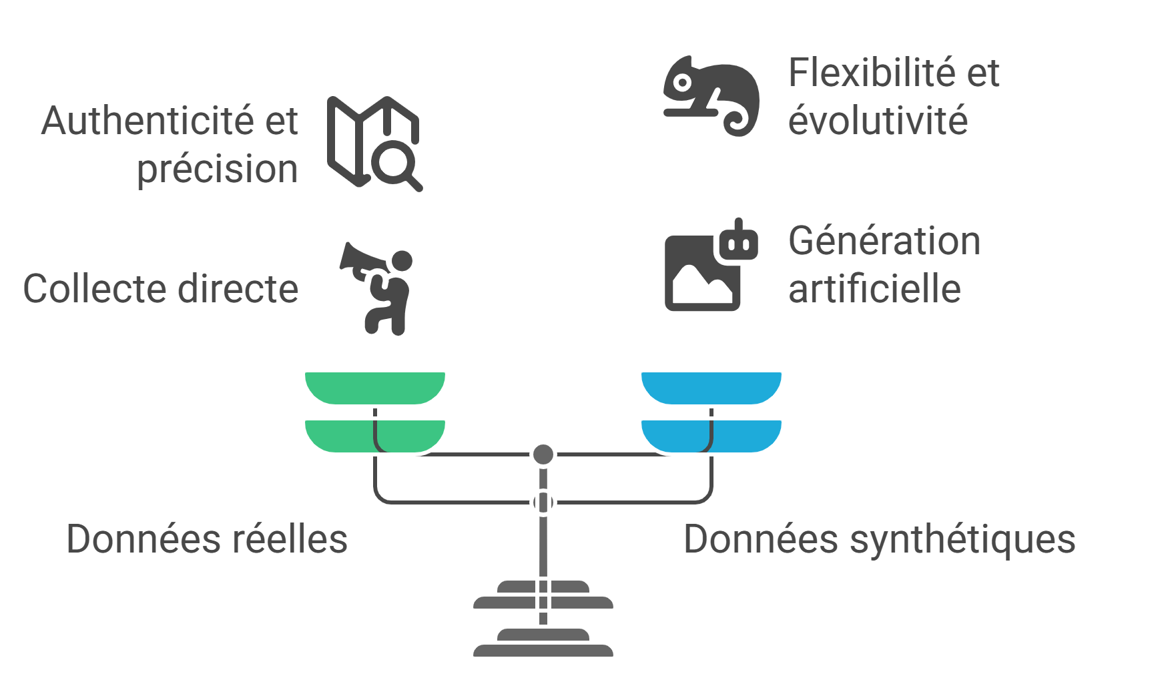
1. Introduction
Données Réelles VS Données Synthétiques
Définition et Source
Notes:
Définition et source
Données réelles : collectées directement auprès d’individus, d’entreprises ou d’appareils (ex. capteurs, transactions).
Données synthétiques : générées artificiellement via des modèles statistiques ou IA (GAN, VAE, etc.), à partir de données réelles ou totalement fictives.

Slide 11
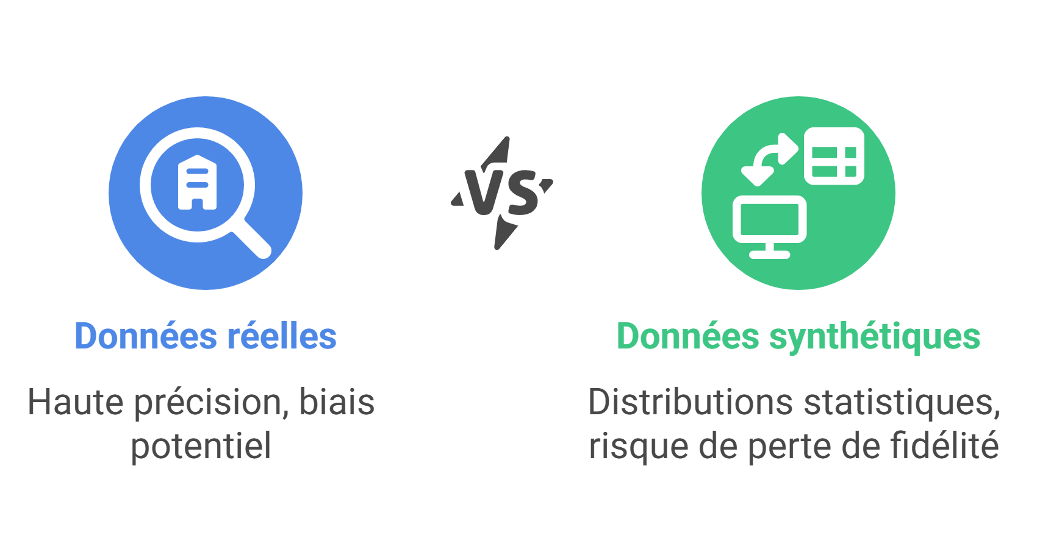
1. Introduction
Données Réelles VS Données Synthétiques
Qualité et
Précision
Notes:
Qualité et précision
Réelles : haute précision et exactitude, mais sujettes à des biais de collecte.
Synthétiques : reflètent les distributions statistiques, mais dépendent de la qualité des modèles générateurs (risque de perte de fidélité).

Slide 12
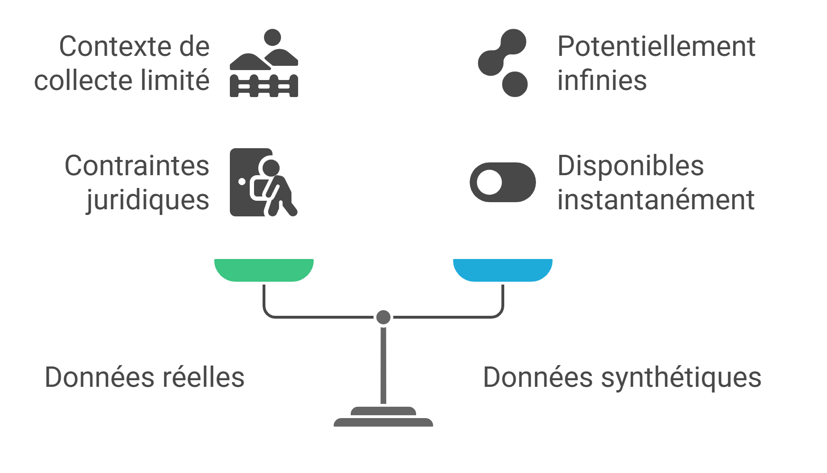
1. Introduction
Données Réelles VS Données Synthétiques
Volume et Disponibilité
Notes:
Volume et disponibilité
Réelles : limitées par le contexte de collecte (taille d’échantillon, contraintes juridiques).
Synthétiques : potentiellement infinies et disponibles instantanément.

Slide 13
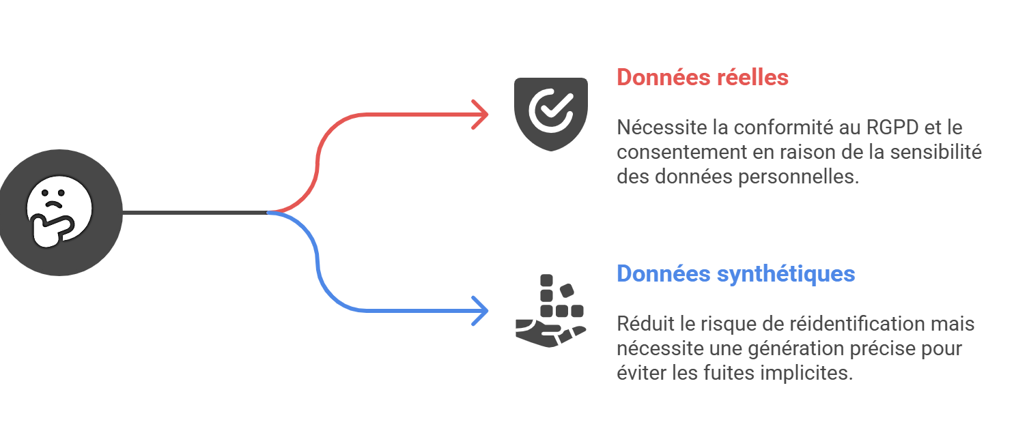
1. Introduction
Données Réelles VS Données Synthétiques
Confidentialité et Conformité
Notes:
Confidentialité et conformité
Réelles : comportent des données personnelles sensibles, nécessitant RGPD/consentement.
Synthétiques : réduisent le risque de réidentification si bien générées, mais peuvent poser problème si mal calibrées (risque de fuite implicite).

Slide 14
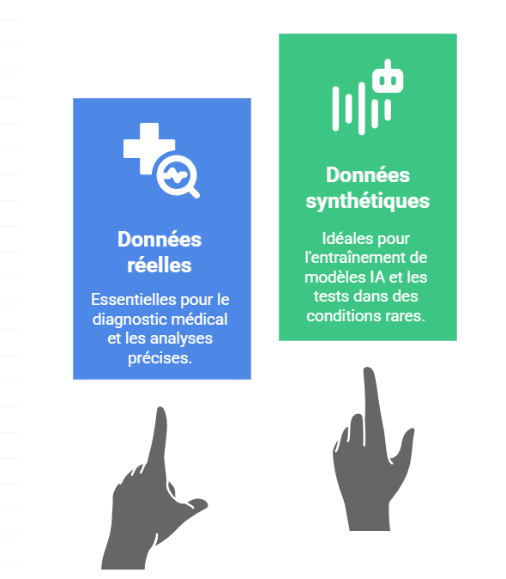
1. Introduction
Données Réelles VS Données Synthétiques
Cas d’usage
Notes:
Cas d’usage
Réelles : indispensables pour diagnostic médical, décisions critiques, analyses précises.
Synthétiques : idéales pour :
entraînement de modèles IA,
correction de biais et équilibrage de classes,
tests en conditions rares (cybersécurité, fraudes).
Les données réelles apportent fidélité et exactitude, mais posent des problèmes de confidentialité, coût et disponibilité.
Les données synthétiques offrent flexibilité, sécurité et scalabilité, mais au prix d’une fidélité parfois imparfaite.

Slide 15
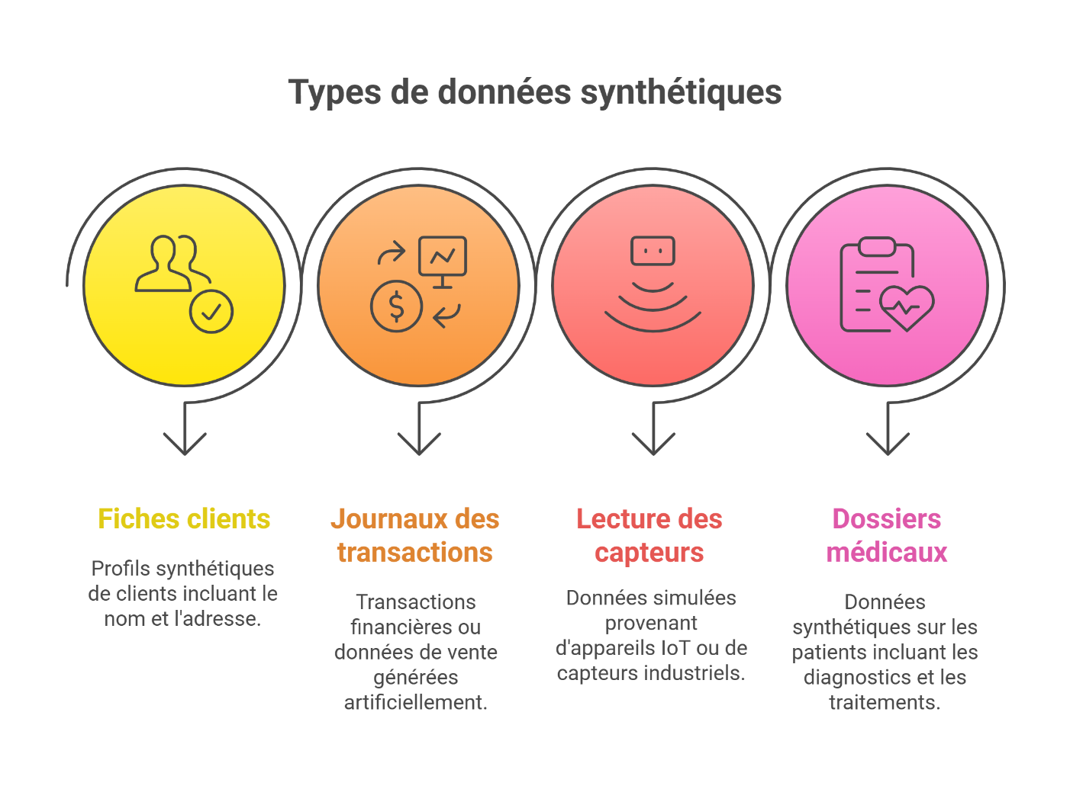
1. Introduction
Types de données synthétiques
Données structurées
Ce type de données synthétiques reproduit le format et les propriétés statistiques des données structurées réelles.
Notes:
Les données structurées sont des informations organisées dans un format prédéfini, que l'on trouve généralement dans les bases de données et les feuilles de calcul.
Les méthodes de génération de données synthétiques structurées font souvent appel à la modélisation statistique, à des systèmes basés sur des règles ou à des techniques d'apprentissage automatique telles que les autoencodeurs variationnels (VAE) ou les réseaux adversaires génératifs (GAN).

Slide 16
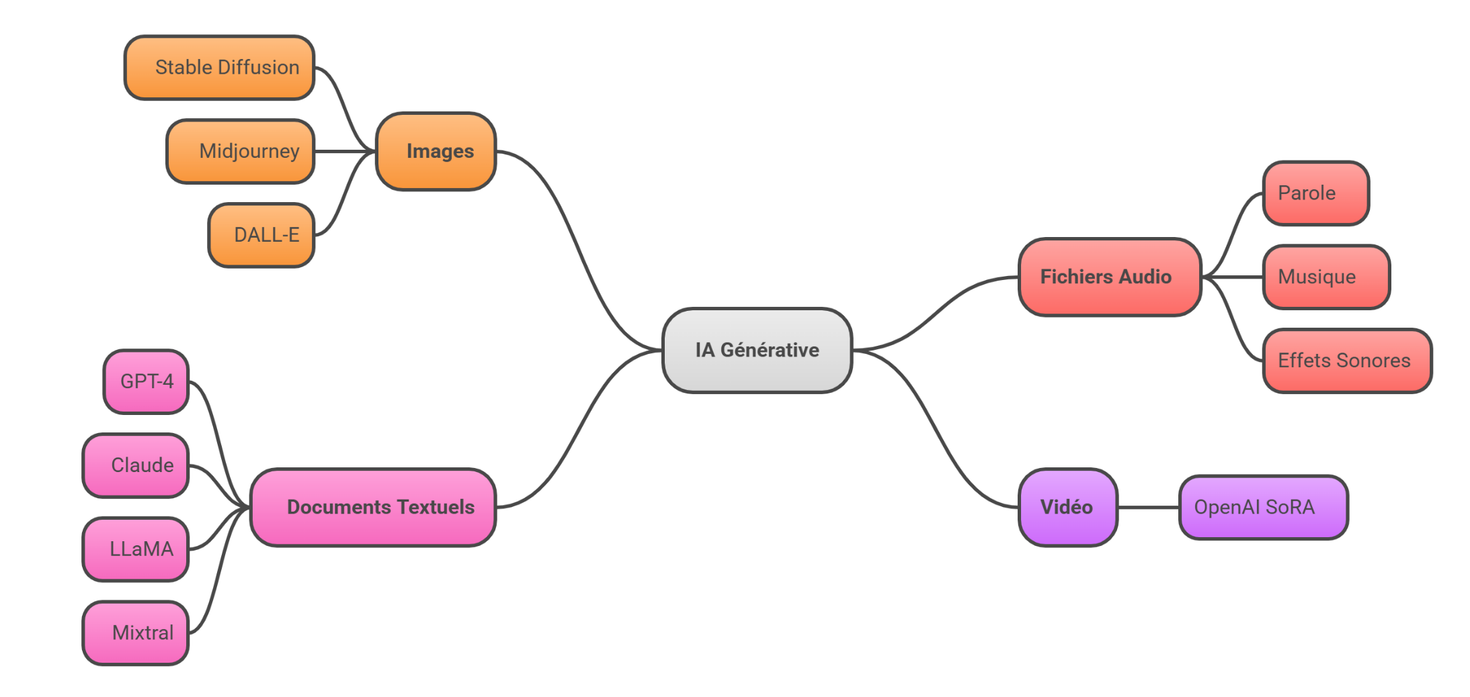
1. Introduction
Types de données synthétiques
B. Données non structurées
Les types de données synthétiques non structurées sont les suivants :
Notes:
Les données non structurées n'ont pas de format prédéfini et sont de plus en plus importantes dans les applications d'app.

Slide 17
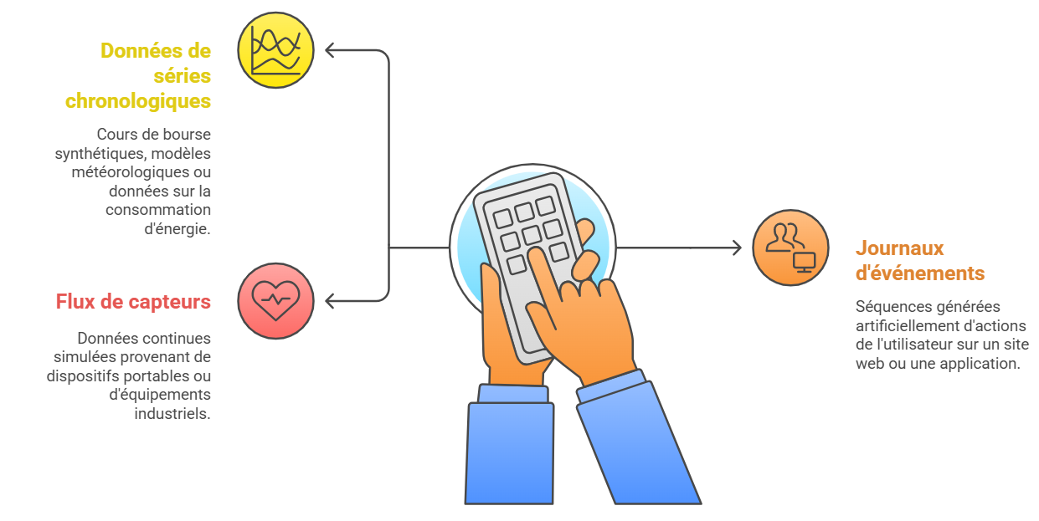
1. Introduction
Types de données synthétiques
C. Données séquentielles
Les données séquentielles impliquent le temps ou l'ordre, ce qui les rend essentielles pour les modèles qui doivent comprendre les relations temporelles.
Notes:
. Times series (Saison, tendance)

Slide 18
Overview of Presentation
1. Introduction
2. Motivations et Enjeux
Méthodes de génération
Applications concrètes
Limites et Perspectives
Cas Pratique

Slide 19
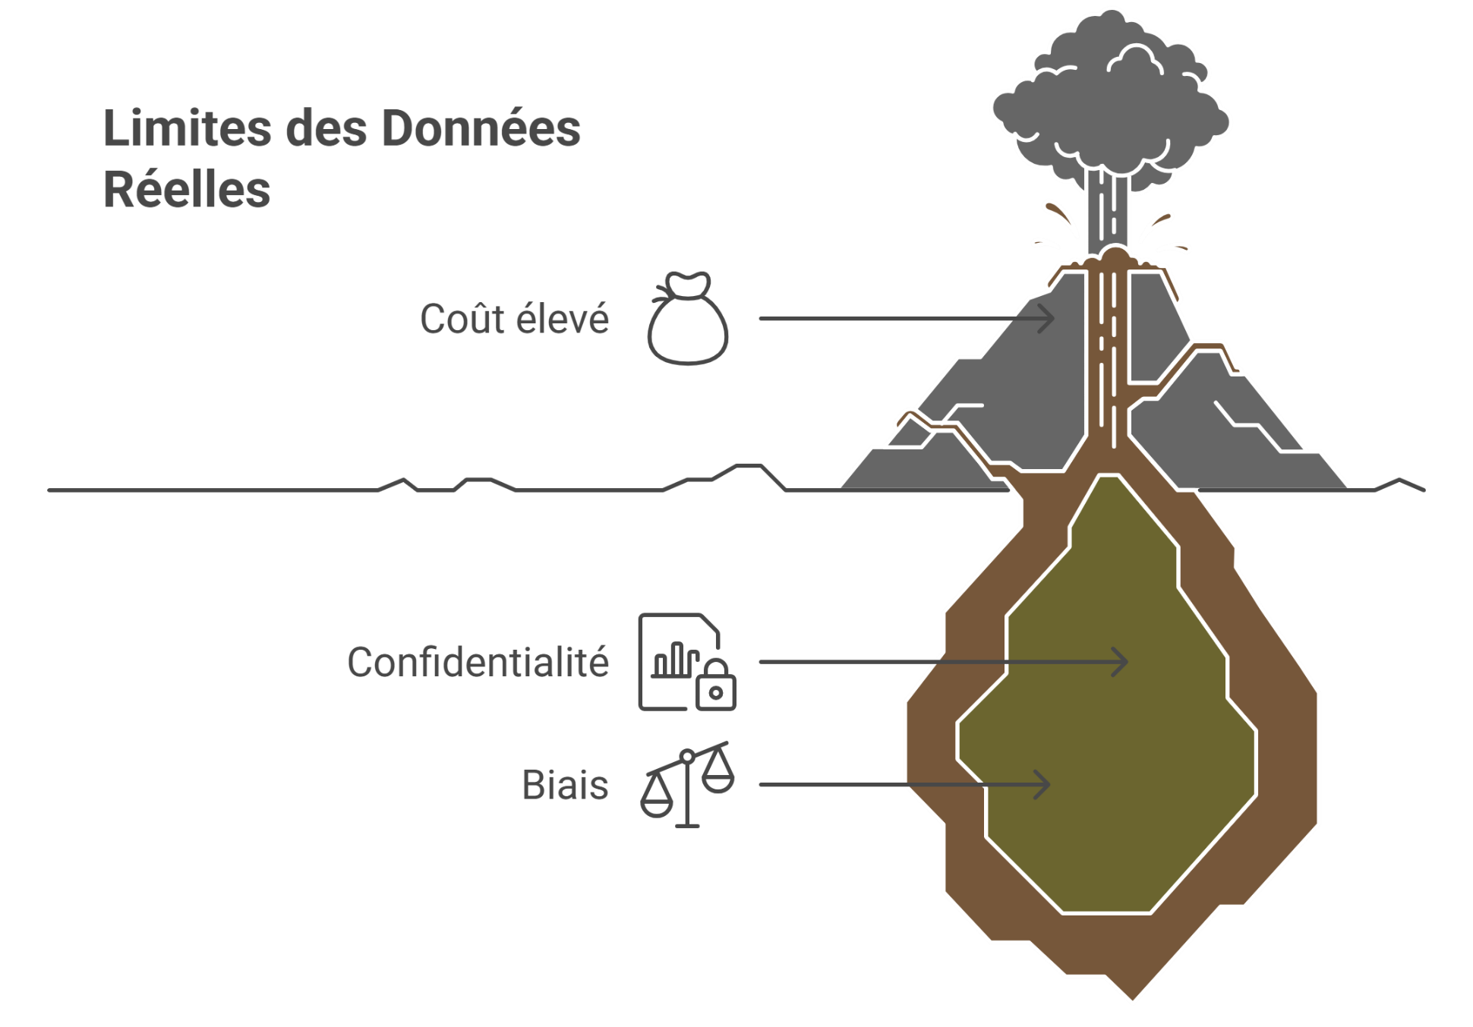
2. Motivations et Enjeux
Notes:
Limites des données réelles
Coût élevé
Collecte longue et onéreuse (enquêtes, capteurs, systèmes d’information).
Stockage et gestion nécessitent des infrastructures lourdes.
Conformité réglementaire (RGPD, audits, certifications) = coûts additionnels.
Confidentialité et contraintes légales
Risques de fuite ou de vol de données sensibles (santé, finance, identité).
Risque de réidentification même après anonymisation.
Partage de données limité par des cadres juridiques stricts (RGPD, AI Act, sectoriels).
Biais et représentativité
Données souvent incomplètes, déséquilibrées ou biaisées (ex. sous-représentation de certaines populations).
Risque d’amplification des discriminations dans les modèles IA.
Dépendance à la qualité de la collecte (erreurs humaines, capteurs défaillants, etc.).

Slide 20
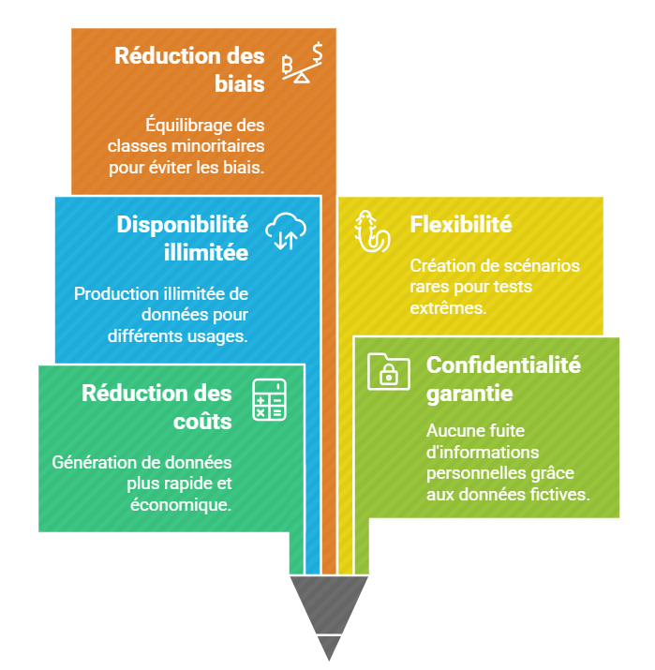
2. Motivations et Enjeux
Avantages des Données Synthétiques
Notes:
Avantages des données synthétiques
Réduction des coûts : génération plus rapide et moins chère que la collecte de données réelles.
Confidentialité garantie : les données étant fictives, aucun risque direct de fuite d’informations personnelles.
Disponibilité illimitée : on peut produire autant de données que nécessaire, adaptées à différents cas d’usage.
Flexibilité : possibilité de créer des scénarios rares ou inexistants dans la réalité (tests extrêmes).
Réduction des biais : équilibrage possible des classes minoritaires dans un dataset.

Slide 21
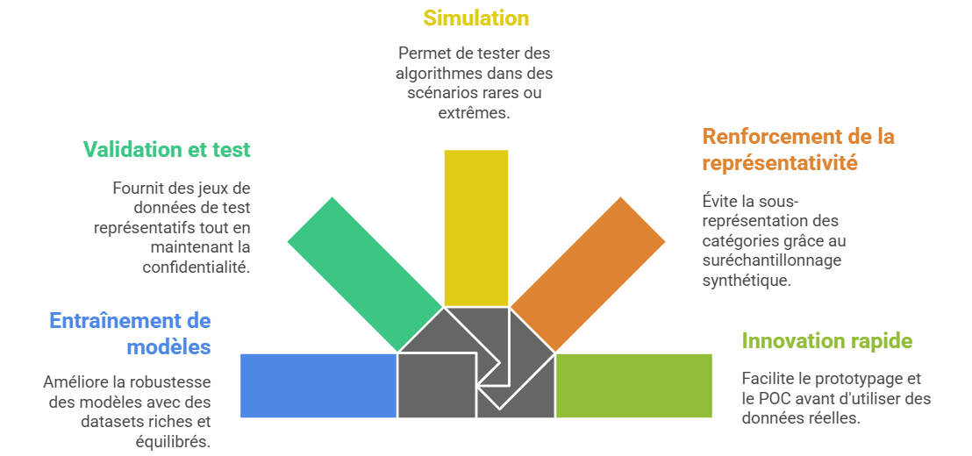
2. Motivations et Enjeux
Usages en IA et ML
Notes:
Usages en IA et ML
Entraînement de modèles : création de datasets plus riches et équilibrés pour améliorer la robustesse des modèles.
Validation et test : fournir des jeux de données de test représentatifs sans compromettre la confidentialité.
Simulation : tester des algorithmes sur des situations rares ou extrêmes qui n’apparaissent pas dans les données réelles.
Renforcement de la représentativité : suréchantillonnage synthétique pour éviter la sous-représentation de certaines catégories.
Innovation rapide : prototypage et Proof of Concept (POC) avant de passer à des données réelles.

Slide 22
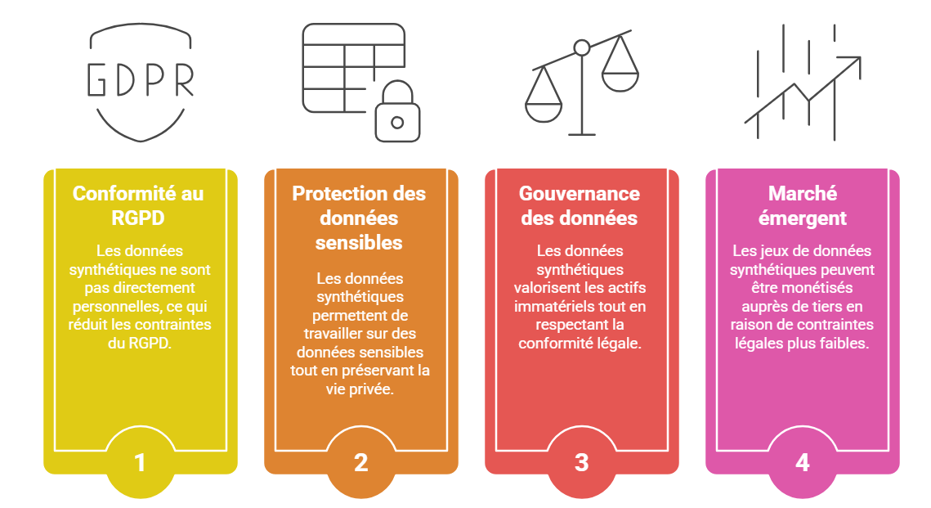
2. Motivations et Enjeux
Conformité Règlementaire
Notes:
Conformité réglementaire
RGPD / AI Act : les données synthétiques, n’étant pas directement personnelles, échappent en grande partie aux contraintes du RGPD.
Protection des données sensibles : possibilité de travailler sur des données médicales, financières ou RH tout en préservant la vie privée.
Gouvernance des données : valorisation d’actifs immatériels tout en respectant la conformité légale.
Marché émergent : monétisation possible des jeux de données synthétiques auprès de tiers, car les contraintes légales sont beaucoup plus faibles que pour les données réelles.

Slide 23
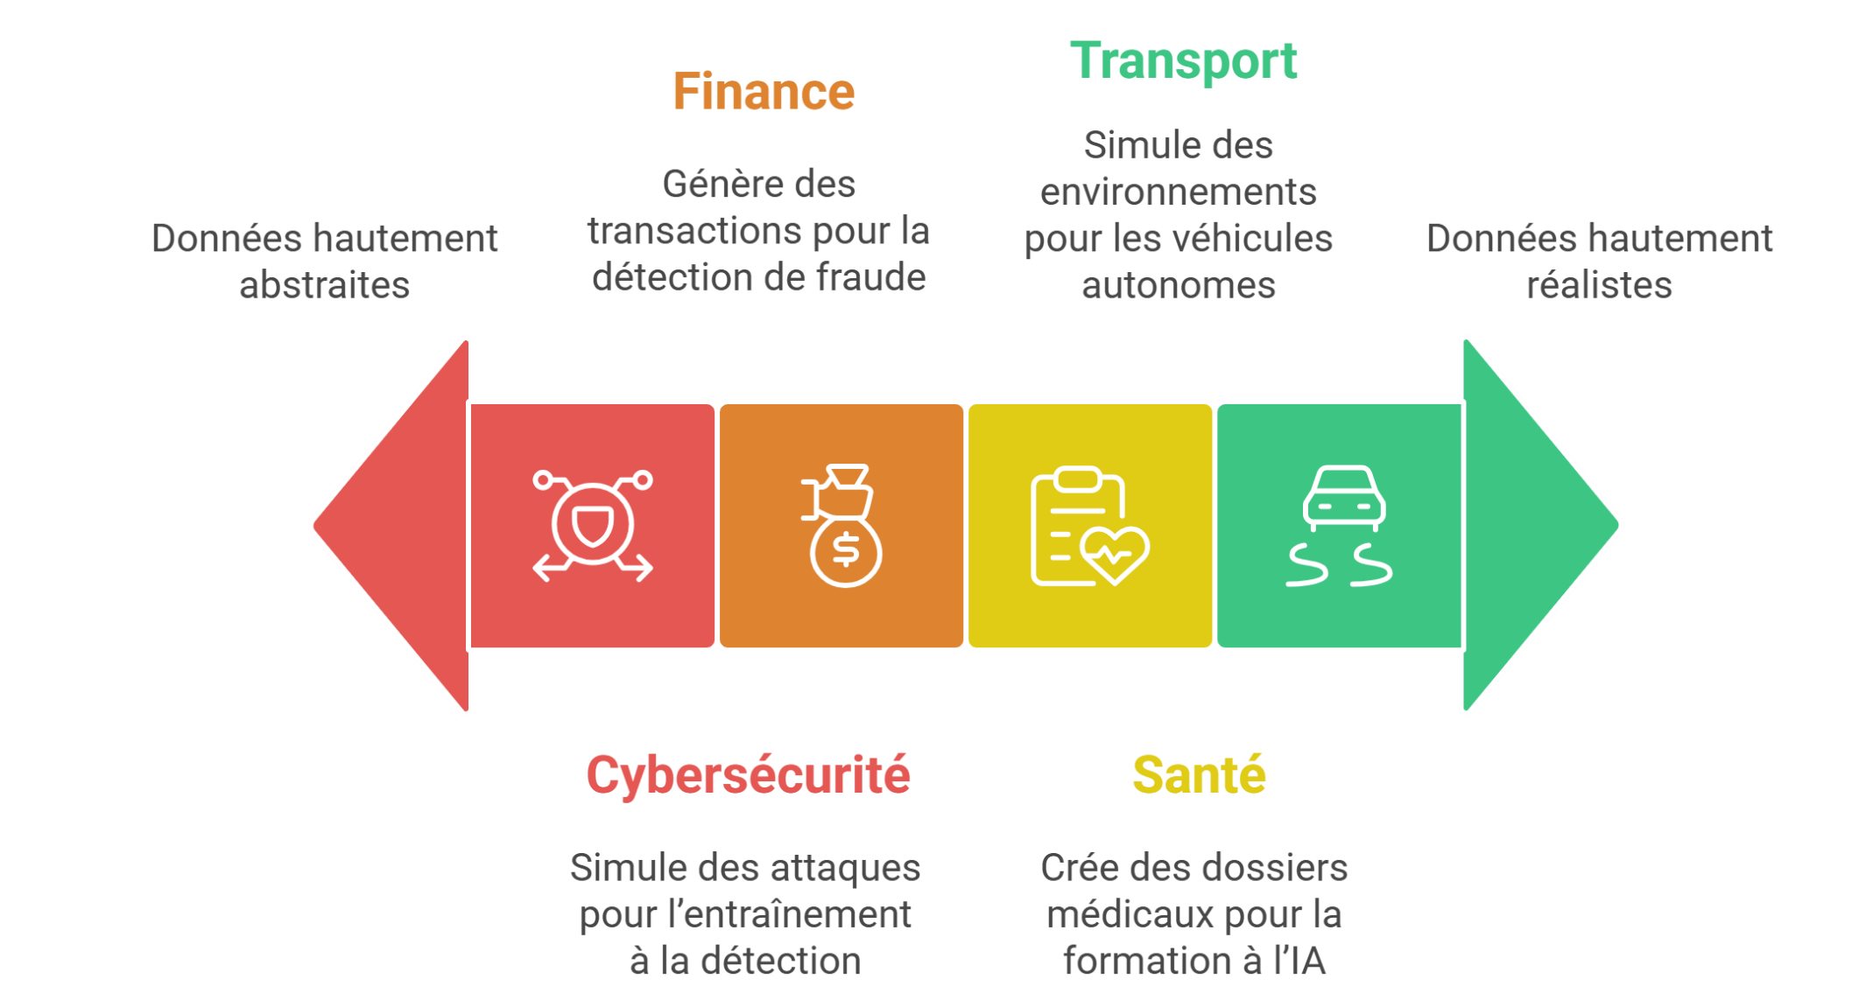
2. Motivations et Enjeux
Panorama industriel

Slide 24
Overview of Presentation
1. Introduction
2. Motivations et Enjeux
Méthodes de génération
Applications concrètes
Limites et Perspectives
Cas Pratique

Slide 25
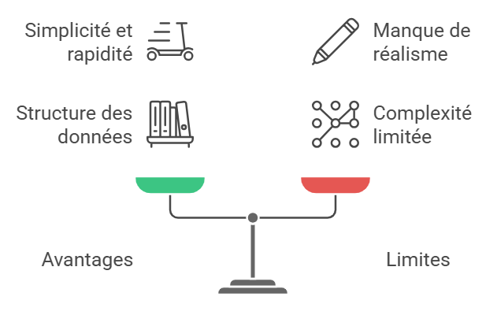
3. Méthodes de génération
Statistiques classiques
Fonctionnement des méthodes classiques
Distributions de probabilité utilisent des distributions théoriques (normales, binomiales, exponentielles) décrivant le comportement de certains phénomènes aléatoires
Génération de données
permettent de créer des jeux de données simulés en utilisant des formules mathématiques, ce qui est utile pour les tests statistiques et la création de prototypes rapides.

Slide 26
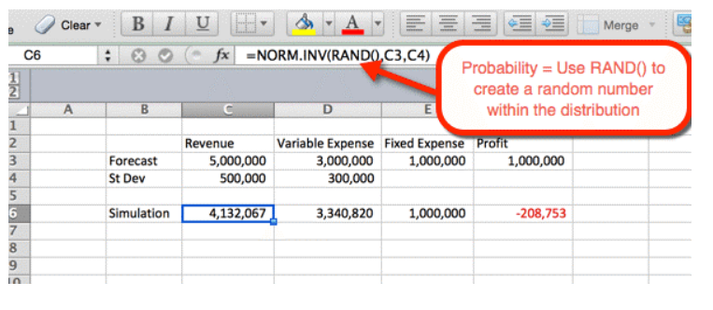
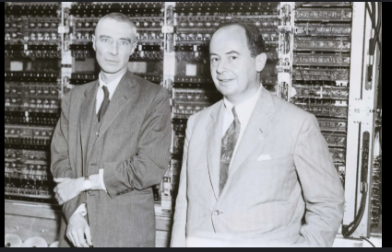
3. Méthodes de génération
Simulations de Monte Carlo
La simulation de Monte Carlo est un modèle probabiliste qui peut inclure un élément d'incertitude ou de hasard dans sa prédiction.
John von Neumann et Stanislaw Ulam ont inventé la simulation de Monte-Carlo, ou la méthode de Monte-Carlo, dans les années 1940. Ils l'ont baptisé d'après le célèbre lieu de jeu de Monaco parce que la méthode partage les mêmes caractéristiques aléatoires qu'un jeu de roulette.
Notes:
1000 Simulations
Vous pouvez utiliser différentes méthodes pour réaliser 1000 simulations.
Vous pouvez copier et coller 1000 fois la formule sur différentes cellules des étapes précédentes.
Par exemple, la distance entre votre domicile et votre bureau est fixe. Cependant, une simulation probabiliste peut prédire différents temps de trajet en tenant compte de facteurs tels que les embouteillages, le mauvais temps et les pannes de véhicules.

Slide 27
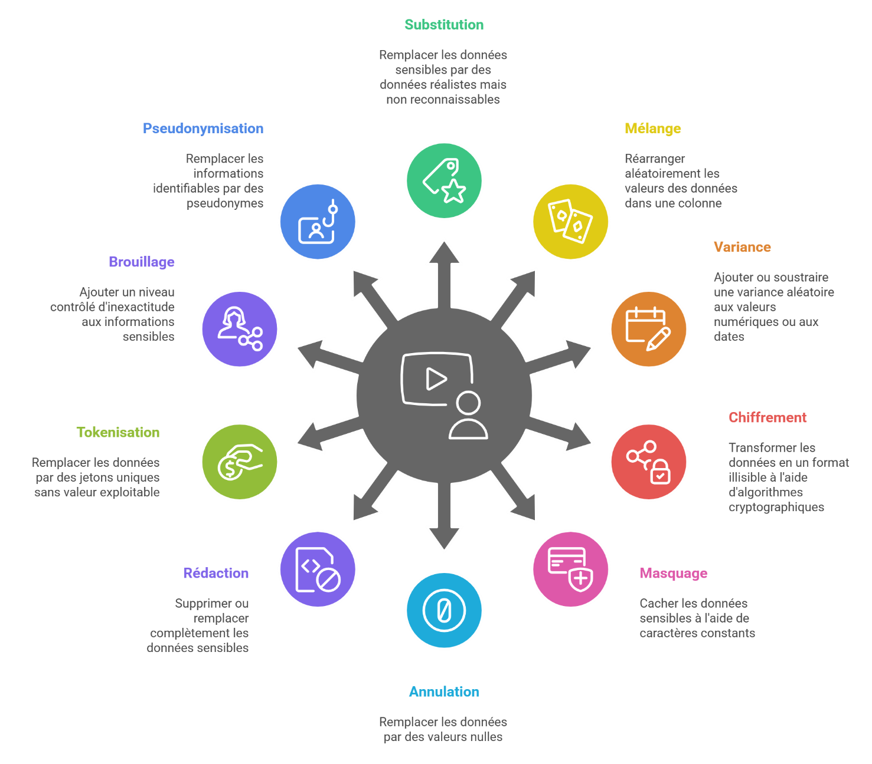
3. Méthodes de génération
Génération par perturbations de données réelles
Notes:
Techniques de data masking
Diverses techniques de masquage des données permettent de masquer les informations sensibles tout en préservant leur utilité opérationnelle.
Chaque technique offre des cas d’utilisation et des avantages spécifiques.
Substitution : Cette technique consiste à remplacer les données sensibles par des données réalistes mais non reconnaissables. Par exemple, les noms des clients peuvent être remplacés par des noms fictifs provenant d’une liste prédéfinie.
Mélange : Les valeurs des données sont réarrangées de manière aléatoire dans une colonne. Cette technique conserve les valeurs des informations mais modifie leur position, masquant ainsi les données d’origine.
Variance de nombres et de dates : Cette technique consiste à ajouter ou à soustraire une variance aléatoire à des valeurs numériques ou à des dates. Par exemple, chaque chiffre d’un numéro de sécurité sociale peut être décalé d’un nombre aléatoire dans une fourchette donnée.
Chiffrement : Cette technique courante de cybersécurité transforme les données sensibles en un format illisible à l’aide d’algorithmes cryptographiques. Ce n’est qu’avec la bonne clé de décryptage que les utilisateurs autorisés peuvent rétablir la forme authentique des données.
Masquage : Le masquage consiste à cacher les données sensibles à l’aide d’un caractère constant, tel qu’un astérisque ou une série de croix. Par exemple, un numéro de carte de crédit peut être masqué sous la forme « *** **** **** 1234 ».
Annulation : L’annulation remplace les données par des valeurs nulles. Cette technique, bien que simple, garantit qu’aucune information sensible n’est exposée. Cependant, elle n’est pas toujours pratique dans les scénarios où la présence de données est nécessaire à des fins opérationnelles.
Rédaction : Cette technique consiste à supprimer entièrement les données sensibles ou à les remplacer par un substitut. Par exemple, une adresse email peut être expurgée en « user@domain.com ».
Tokenisation : Les données peuvent être remplacées par des jetons uniques sans valeur exploitable. Les données originales sont stockées en toute sécurité dans un endroit séparé et les jetons sont utilisés à leur place.
Brouillage : Cette méthode de masquage des données ajoute un niveau contrôlé d’inexactitude aux informations sensibles, les rendant moins précises mais toujours utiles. Par exemple, une date de naissance exacte peut être brouillée pour n’indiquer que l’année, ce qui contribue à protéger la vie privée tout en conservant l’utilité des données.
Pseudonymisation : Les informations identifiables sont remplacées par des pseudonymes ou des noms d’emprunt. Les données pseudonymisées peuvent être réidentifiées si nécessaire, en utilisant des informations supplémentaires stockées séparément.

Slide 28
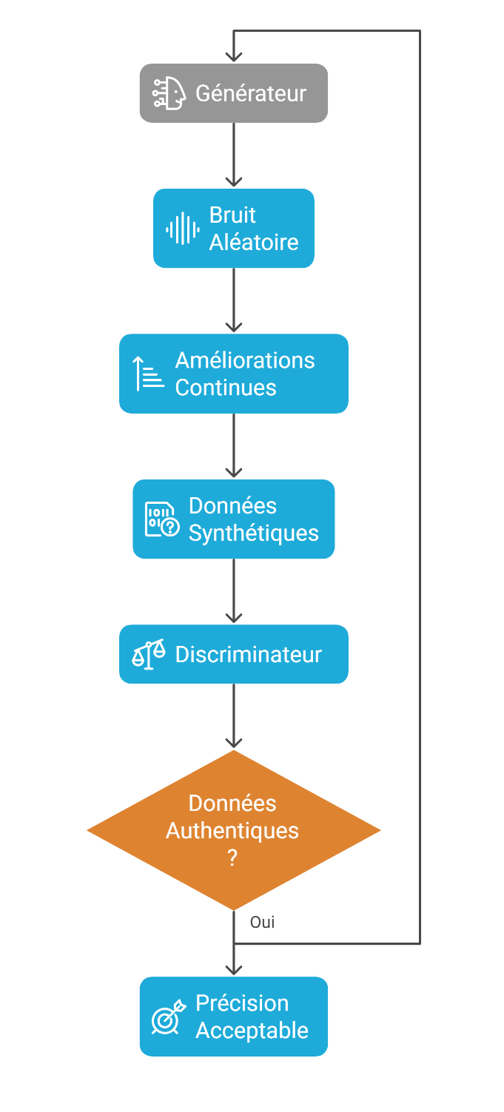
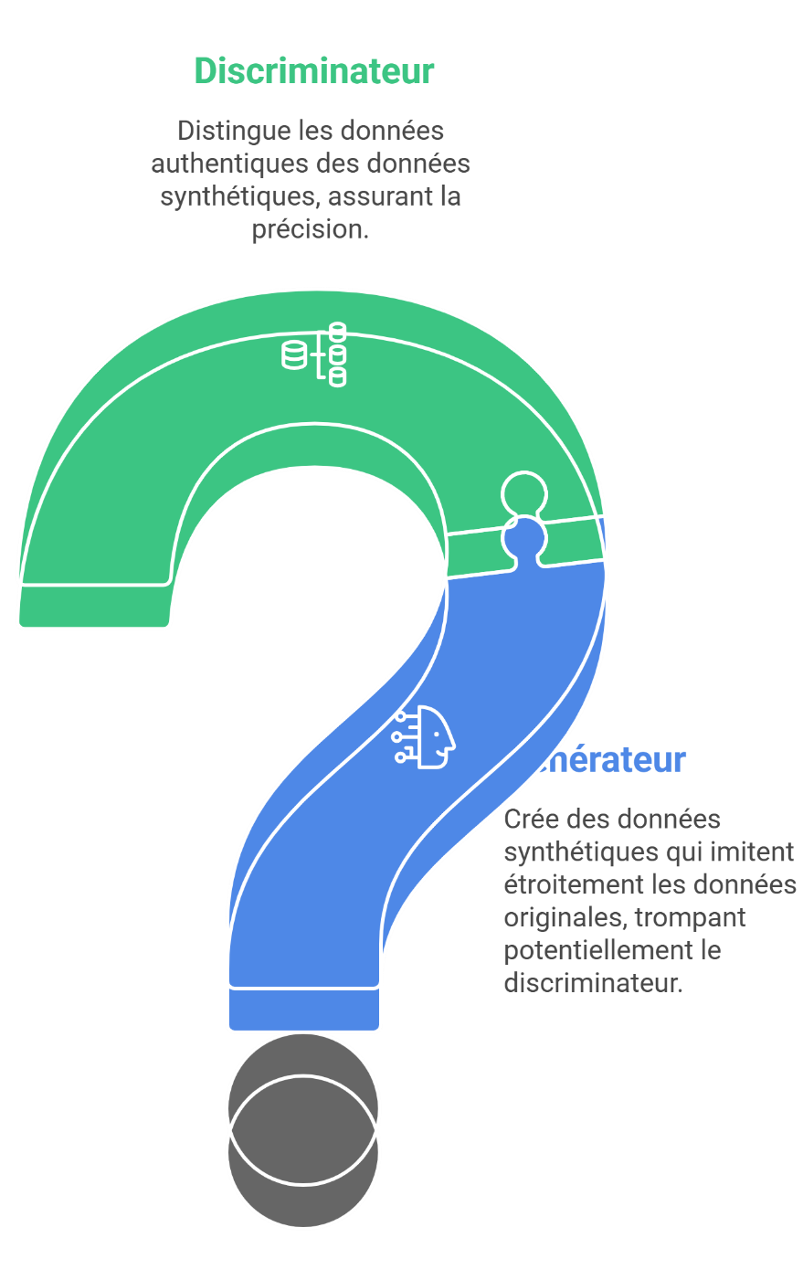
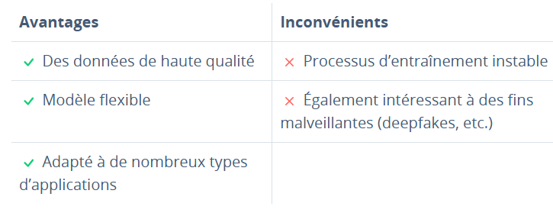
3. Méthodes de génération
GANs
Un Generative Adversarial Network ou GAN, est un framework pour la génération de données synthétiques dans le domaine du ML principalement utilisé pour entraîner des réseaux dans le cadre de l’apprentissage non supervisé. Le modèle d’apprentissage se compose de deux réseaux neuronaux artificiels, le générateur et le discriminateur qui travaillent en concurrence :
Notes:
Les Generative Adversarial Networks ont d’abord été utilisés exclusivement comme modèle pour l’apprentissage non supervisé mais depuis, ils ont également fait leurs preuves pour l’apprentissage semi-supervisé, l’apprentissage supervisé et l’apprentissage par renforcement.

Slide 29
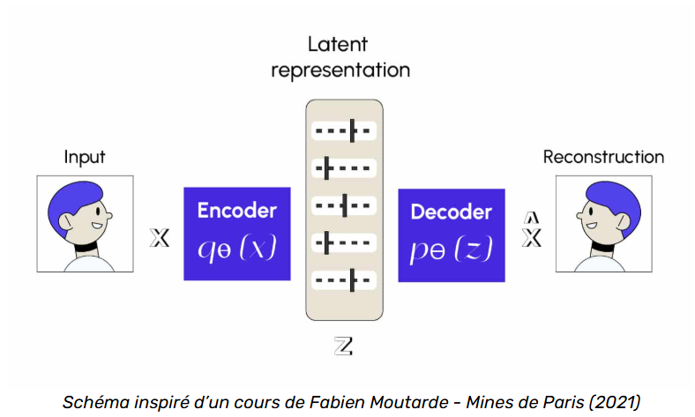
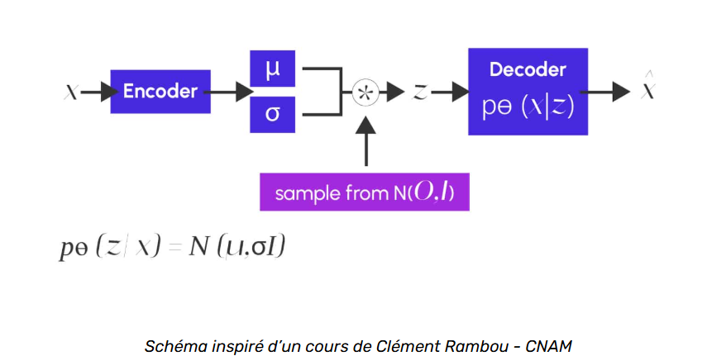
3. Méthodes de génération
VAEs
Les autoencodeurs sont des réseaux de neurones non supervisés conçus pour compresser puis reconstruire des données. Leur architecture repose sur deux parties : un encodeur, qui réduit la dimensionnalité, et un décodeur, qui tente de reconstruire l’entrée initiale.
Le Variational Autoencoder (VAE) apporte une solution élégante à ce problème. Il ne cherche pas seulement à compresser les données, mais à apprendre une distribution probabiliste dans l’espace latent, de sorte que chaque point échantillonné ait du sens.

Slide 30
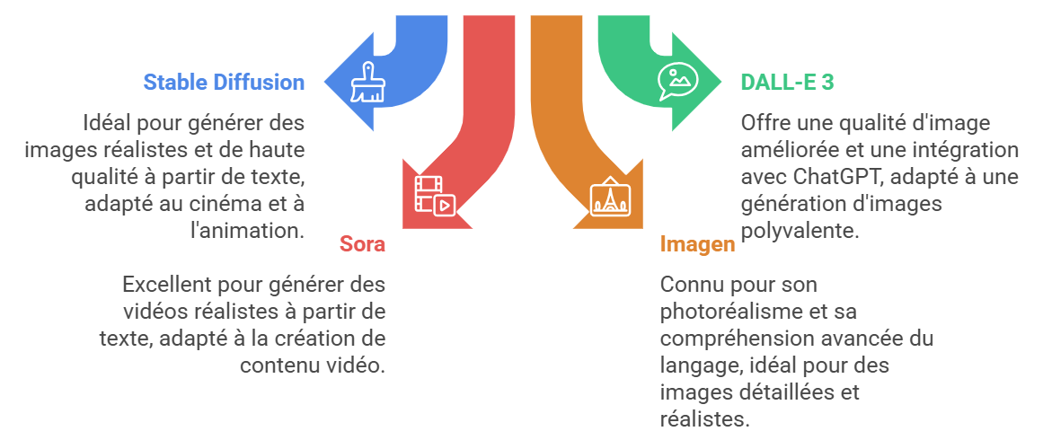
3. Méthodes de génération
Diffusion Models
Les modèles de diffusion sont des modèles génératifs principalement utilisés pour la génération d’images et d’autres tâches de vision par ordinateur.
Notes:
Conception graphique
Film et animation
Musique sonore

Slide 31
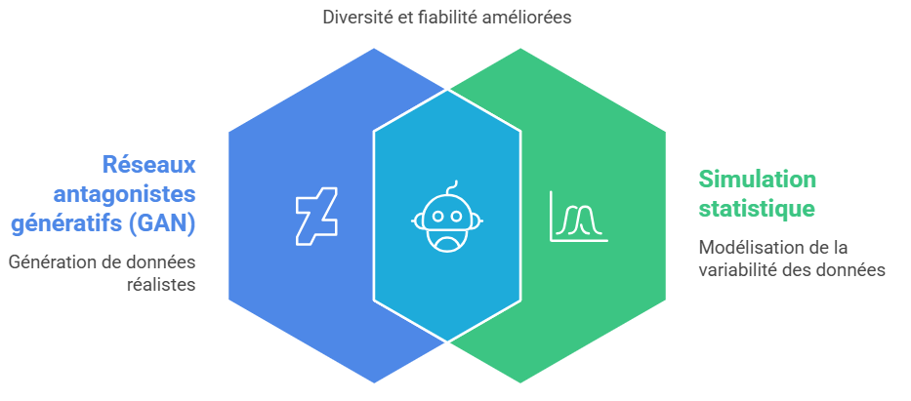
3. Méthodes de génération
Approches Hybrides
Notes:
Combinaison de méthodes (ex. GAN + simulation statistique).
Objectif : profiter des avantages de chaque technique.
Utilisées pour améliorer robustesse et diversité.
La Recherche effectue des combinaisons

Slide 32
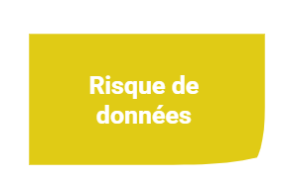
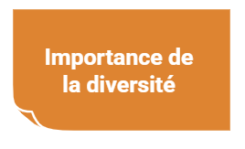
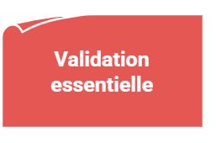
3. Méthodes de génération
Défis : qualité et diversité des données
Notes:
-Risque de données synthétiques trop proches ou trop éloignées des données réelles.
-Importance de garantir diversité, représentativité et absence de biais.
- Validation essentielle avant usage industriel.

Slide 33
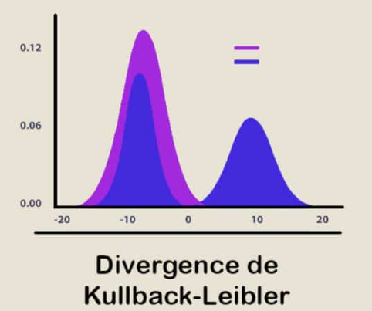
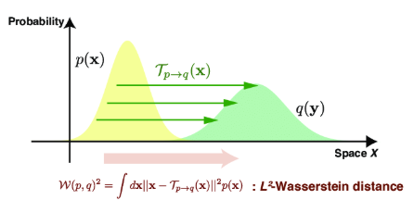
3. Méthodes de génération
Mesures de similarité entre vraies et synthétiques
FID
La distance Fréchet Inception Distance) est une métrique standard pour l’évaluation des modèles génératifs images.Construite sur la distance de Wasserstein , le FID mesure l’écart entre la distribution des images générées et celle des images réelles.
elle permet d’évaluer à quel point le modèle représente fidèlement les données observées.
le coût du plan de transport optimal pour déplacer la masse dans la mesure prédite pour correspondre à celle de la cible , et a été appliquée à une large gamme de problèmes, y compris l'estimation du barycentre et le clustering .
Notes:
En théorie des probabilités et en théorie de l'information, la divergence de Kullback-Leibler
(ou divergence K-L ou encore entropie relative) est une mesure de dissimilarité entre deux distributions de probabilités.
Elle doit son nom à Solomon Kullback et Richard Leibler, deux cryptanalystes américains.
En mathématiques et plus particulièrement en théorie des probabilités et en statistique, la distance de Wasserstein
(ou distance de Kantorovitch, ou distance de Kantorovitch – Rubinstein) est une distance définie entre des mesures de probabilité sur un espace polonais.

Slide 34
3. Méthodes de génération
Détection de données synthétiques
IA détectrices
Algorithmes d’apprentissage supervisé ou profond (CNN, Transformers) entraînés à différencier vraies données vs données générées.
Utilisation de signatures statistiques ou artefacts laissés par les générateurs.
Enjeux stratégiques
Lutte anti-deepfake : détection de vidéos/images falsifiées (politique, militaire, judiciaire).
Régulation : obligation de traçabilité des contenus générés par IA (loi européenne sur l’IA Act).
Cybersécurité : protection contre les campagnes de désinformation, phishing synthétique ou faux logs réseau.
Risque d’escalade
Course permanente entre générateurs (de plus en plus réalistes) et détecteurs (de plus en plus sophistiqués).
Situation analogue à une cyber-arme évolutive : à chaque avancée d’un camp, l’autre doit s’adapter.

Slide 35
Overview of Presentation
1. Introduction
2. Motivations et Enjeux
Méthodes de génération
Applications concrètes
Limites et Perspectives
Cas Pratique

Slide 36
4. Applications concrètes – Santé
Avantages :
Permet de générer des dossiers médicaux simulés, imagerie médicale (IRM, scanner) sans exposer de vrais patients.
Facilite l’entraînement d’algorithmes de diagnostic assisté (IA médicale) sans enfreindre la confidentialité (RGPD, HIPAA).
Augmente la diversité des cas (par ex. maladies rares, déséquilibre des données).
Usages :
Simulation de données de patients pour tester des algorithmes de détection de tumeurs.
Création d’ensembles de données pour la recherche clinique.
Formation d’IA chirurgicales ou de robots médicaux.

Slide 37
4. Applications concrètes – Finance
Avantages :
Génération de données transactionnelles réalistes pour détecter les fraudes sans révéler les informations bancaires réelles.
Respect des contraintes réglementaires (Bâle III, RGPD, etc.).
Réduction des risques de fuite de données sensibles.
Usages :
Entraînement de modèles de détection de fraude.
Scénarios de simulation pour tester la résilience des systèmes financiers.
Création d’environnements de sandbox pour développer des solutions fintech.

Slide 38
4. Applications concrètes – Transport
Avantages :
Possibilité de générer des environnements complexes sans risque réel (routes, trafic aérien, réseaux ferroviaires).
Amélioration de la sécurité des systèmes intelligents.
Réduction du coût de collecte de données terrain.
Usages :
Développement et test de véhicules autonomes (simulation de millions de kilomètres de conduite).
Modélisation des réseaux de transport urbain pour optimiser le trafic.
Préparation aux incidents rares (accidents, pannes critiques).

Slide 39
4. Applications concrètes – Cybersécurité
Avantages :
Génération de logs, flux réseau et scénarios d’attaques réalistes pour entraîner les systèmes de détection (IDS, SIEM).
Réduction des risques liés à la manipulation de vraies données sensibles.
Amélioration de la diversité des cas d’attaques testés.
Usages :
Entraînement d’IA pour la détection d’anomalies et de malwares.
Création de cyber-ranges (environnements virtuels d’entraînement) avec des attaques simulées.
Tests de résilience des infrastructures critiques face à des menaces inédites.
Notes:
Parler du Fine-Tuni g des LLMs

Slide 40
Overview of Presentation
1. Introduction
2. Motivations et Enjeux
Méthodes de génération
Applications concrètes
Limites et Perspectives
Cas Pratique

Slide 41
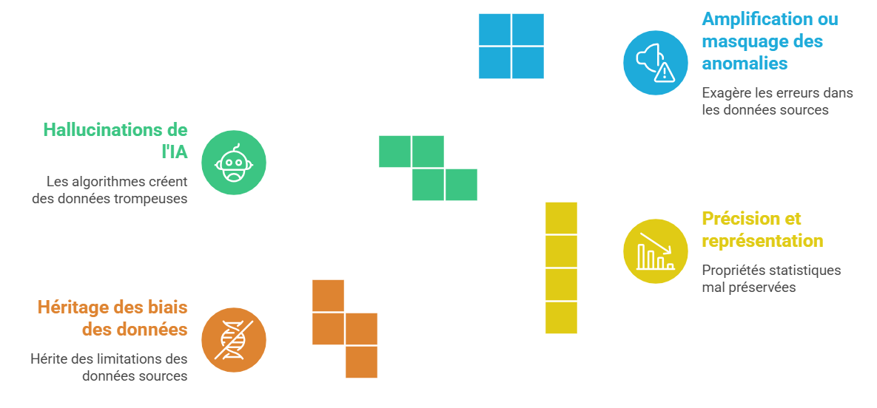
5. Limites et Perspectives
Limites actuelles
Notes:
Bien que les données synthétiques apportent de nombreux avantages, il est essentiel de reconnaître les défis qui peuvent survenir lorsque vous décidez de créer des données synthétiques pour vos projets.
Dépendance à la qualité des données réelles
Les données synthétiques héritent des biais, lacunes et manques de diversité des données d’origine.
Si la base réelle est de mauvaise qualité, les données générées seront elles aussi défectueuses.
Problèmes de précision et de représentation
Certains générateurs ne préservent pas les propriétés statistiques ou l’intégrité référentielle.
Risque de prévisions inexactes et d’analyses erronées.
Validation et tests de robustesse indispensables.
Hallucinations de l’IA générative
Les algorithmes peuvent créer des données trompeuses ou incohérentes.
Les résultats paraissent crédibles mais ne reflètent aucune réalité.
Contrôles humains nécessaires pour détecter ces anomalies.
Amplification ou masquage des anomalies
Les valeurs aberrantes ou erreurs présentes dans les données sources peuvent être exagérées.
Risque de modèles trop sensibles à des cas rares, ou au contraire aveugles à des événements critiques.

Slide 42
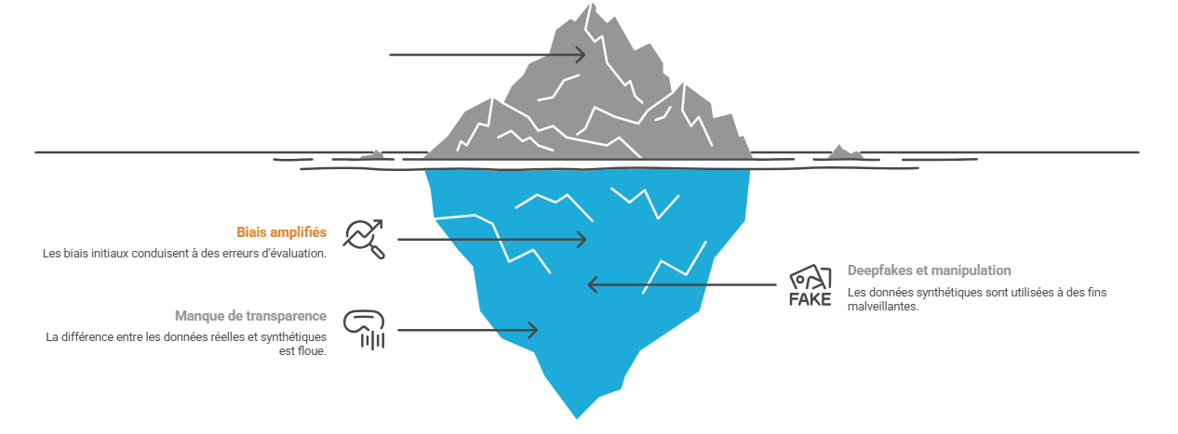
5. Limites et Perspectives
Risques éthiques et mésusage
Notes:
Réidentification
Si la génération est mal conçue, des fragments de données réelles peuvent réapparaître.
En contexte militaire (renseignement, opérations), cela peut exposer des identités sensibles ou des informations classifiées.
Faux positifs et discriminations
Les biais initiaux peuvent être amplifiés, entraînant des erreurs d’évaluation.
Dans un cadre militaire, cela peut conduire à une mauvaise classification de menaces ou à des prises de décision biaisées (ex. identification erronée d’un véhicule ou d’un profil).
Deepfakes et manipulation
Données synthétiques utilisées à des fins malveillantes : propagande, désinformation, simulation d’ordres militaires falsifiés.
Risque accru de cyber-opérations exploitant des contenus générés pour tromper la chaîne de commandement ou influencer l’opinion publique.
Transparence et confiance
Difficile d’expliquer clairement la différence entre données réelles et synthétiques aux décideurs stratégiques.
Dans un cadre militaire, cela peut fragiliser la confiance dans les systèmes d’aide à la décision basés sur IA/ML.

Slide 43
In fine …
Futur des données synthétiques
Mise en place de certifications de qualité pour valider la pertinence des données synthétiques (ex. normes ISO émergentes).
Usage de modèles de diffusion et LLMs multimodaux pour créer des données de haute fidélité (images médicales, données tabulaires, vidéos de simulation).
Généralisation dans les audits RGPD/IA Act pour assurer la légitimité de leur utilisation.
Vers des “Data Factories”
Les données synthétiques se situent à l’intersection de la technologie, de l’éthique et de la réglementation et représentent aujourd’hui un levier incontournable pour concilier innovation et protection des données.
Notes:
Message clé Les données synthétiques se situent à l’intersection de la technologie, de l’éthique et de la réglementation : ➡️ Elles représentent aujourd’hui un levier incontournable pour concilier innovation et protection des données.
Standardisation & réglementation :
Mise en place de certifications de qualité pour valider la pertinence des données synthétiques (ex. normes ISO émergentes).
IA générative avancée :
Usage de modèles de diffusion et LLMs multimodaux pour créer des données de haute fidélité (images médicales, données tabulaires, vidéos de simulation).
Adoption massive en industrie :
Santé : essais cliniques simulés.
Finance : stress-tests bancaires.
Cybersécurité : cyber-ranges évolutifs.
Transport : conduite autonome en conditions extrêmes.
Conformité et confiance :
Généralisation dans les audits RGPD/IA Act pour assurer la légitimité de leur utilisation.
Vers des “Data Factories” :
Outils centralisés de génération de données fiables et contrôlées pour entraîner les IA.

Slide 44
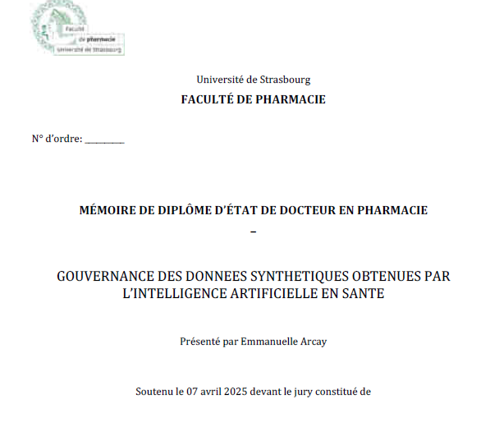
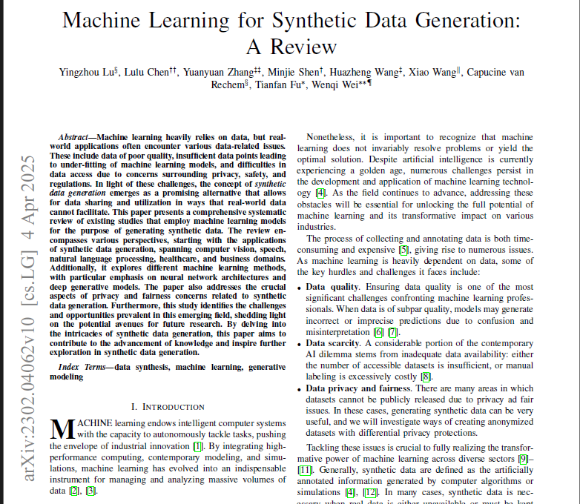
Textbooks as References
L’IA générative pourrait aussi servir à exploiter des
données personnelles en toute sécurité : la piste des
données synthétiques
Antoine Boutet, Alexis Leautier

Slide 45

Questions?
Thank you!
Fabricando Fit Faber

